Slide 1

Schützensport · Trainerfortbildung
Techniklehrgang Luftgewehr
Die sechs Lernstufen und Übungen für die Technikelemente
Notes:
Begrüßung
Orga – Anwesenheit, Gebühr, Quittung
Zeitplan

Slide 2
Fahrplan der nächsten zwei Stunden
Teil 1: Das Lernstufenmodell und seine Logik
Teil 2: Die 12 Technikelemente des Luftgewehrs
Teil 3: Übungen Stufe für Stufe, mit Pausen
Teil 4: Gemeinsame Diskussion
Ziel: ein abgestimmtes Vorgehen für den eigenen Verein

Slide 3
1
Das Lernstufenmodell
Sechs Stufen auf dem Weg zur variablen Verfügbarkeit
Notes:
… und warum wir zuerst über die Haupstadt Sambias sprechen.

Slide 4
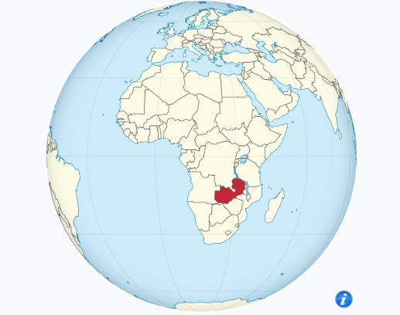
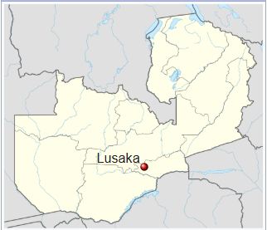
LUSAKA als Merkhilfe für sechs Lernstufen
L
Lernschwerpunkt auswählen
LUSAKA
U
Üben
Die Hauptstadt Sambias
S
Schrittweise verfeinern
Den Namen nehmen wir mit:
Sechs Buchstaben erinnern
an sechs Lernstufen.
A
Absichern und festigen
K
Koordinieren
A
Automatisieren
LUSAKA dient hier als neu gebildete Eselsbrücke für das Lernstufenmodell.
Notes:
Ein paar Fakten zur Stadt:
Lusaka ist die Hauptstadt Sambias.
Sambia liegt in Zentralafrika zwischen
Lage: Lusaka liegt im südlich-zentralen Teil Sambias auf einem Hochplateau, etwa 1.280 Meter über dem Meeresspiegel.
Geschichte: 1935 wurde die Stadt Hauptstadt des damaligen britischen Protektorats Nordrhodesien. Seit der Unabhängigkeit Sambias 1964 ist sie dessen Hauptstadt.
Bedeutung: Lusaka ist Regierungssitz und ein wichtiges Wirtschafts- und Verkehrszentrum mit internationalem Flughafen.
Bildung und Umgebung: Hier befindet sich die University of Zambia. In der Nähe liegen die botanischen Gärten von Munda Wanga.
Überleitung: Hier verwenden wir den Stadtnamen als neu gebildete Eselsbrücke, ohne einen fachlichen oder historischen Zusammenhang zu behaupten.
Zuordnung: Lernschwerpunkt auswählen = Auswahl/Schwerpunkt; Üben; Schrittweise verfeinern = Verfeinern; Absichern und festigen = Festigen; Koordinieren; Automatisieren. U steht vereinfacht für Ü.
[Sources]
Encyclopaedia Britannica: Lusaka, https://www.britannica.com/place/Lusaka (im Gespräch recherchiert am 27.09.2026).
Akronym: gemeinsam im Gespräch entwickelte Merkhilfe.
[/Sources]

Slide 5
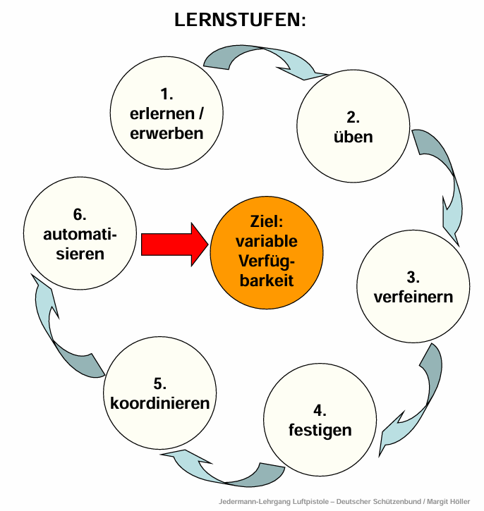
Die Stufen als Kreislauf
Vorlage: Lernstufen des DSB nach Margit Höller
Die Stufen laufen im Kreis, nicht in einer Linie
Das Ziel steht in der Mitte: variable Verfügbarkeit
Rückkehr auf eine frühere Stufe ist Teil des Systems

Slide 6
Die sechs Stufen im Überblick
1. Lernschwerpunkt:
erlernen / erwerben
Element verstehen, grobe Form herstellen
L
6. Automatisieren
2. Üben
A
U
Ablauf läuft ohne bewusste Steuerung
Wiederholen ohne Zeit- und Trefferdruck
LUSAKA
Ziel: variable
Verfügbarkeit
5. Koordinieren
K
S
3. Schrittweise verfeinern
Elemente aufeinander abstimmen
Bewegungsdetails und Empfinden schärfen
A
4. Absichern / festigen
Stabil werden, auch bei Störungen
Notes:
Vorlage: Lernstufen des DSB nach Margit Höller
Die Stufen laufen im Kreis, nicht in einer Linie
Das Ziel steht in der Mitte: variable Verfügbarkeit
Rückkehr auf eine frühere Stufe ist Teil des Systems

Slide 7
Ziel der Stufen: variable Verfügbarkeit
Nur unter Laborbedingungen
Variable Verfügbar
Funktioniert auf dem gewohnten Stand
Bricht bei fremdem Licht ein
Hält dem Wettkampfdruck nicht stand
Trägt in jeder Schießstätte
Übersteht Störungen im Ablauf
Bleibt bei veränderter Waffe erhalten

Slide 8
Warum der Weg zurück dazugehört
Ein neues Element beginnt wieder in Stufe 1
Eine neue Disziplin startet den Kreislauf neu
Auch eine veränderte Waffe ist ein Neuanfang
Erfahrene Schützen schulen den Anschlag bewusst nach
Rückkehr ist kein Rückschritt, sondern System

Slide 9
2
Die Technikelemente
Elf Bausteine, die zusammen einen Schuss ergeben

Slide 10
Die 12 Technikelemente
Nr. | Technikelement | Kurz gefasst
1 | Stand und Standaufbau | Beinstellung, Fußstellung, Gewichtsverteilung
2 | Position und Körperhaltung | Becken, Rumpf und Kopf im Stand
3 | Hüfte und Gewichtsverlagerung | Hüfte als Zentrum des Systems
4 | Schaft- und Anschlagaufbau | Schaftlänge, Handhaltung, Kontaktpunkte
5 | Stützarm und Stützellbogen | Armstreckung und Ellbogenstellung
6 | Abzugshand und Griffgestaltung | Handgelenkwinkel, Griffkraft, Fingerlage
7 | Kopfhaltung und Zielauge | Kopfauflage, Abstand zum Diopter
8 | Visierung und Zielbild | Diopter, Ringkorn, Scheibe
9 | Atmung | Atemrhythmus und Atempause
10 | Abzug und Schussauslösung | Abzugstechnik ohne Mitbewegung
11 | Nachzielen | Verweilen im Zielbild nach dem Schuss
12 | Handlungskomplex | Zielen-Atmen-Abziehen-Nachzielen

Slide 11





Die Grundstruktur jeder Übung
1
2
3
4
5
Vormachen und
wahrnehmen
Üben ohne
Ergebnis
Üben mit
Rückmeldung
Rückmeldung
reduzieren
Überprüfen
Der Schütze
benennt selbst
Ohne Zeitdruck,
ohne Wertung
Hinweis, Video,
Wandspiegel
Der Schütze
bewertet selbst
Eine kurze, messbare
Aufgabe zeigt
den Lernstand
Notes:
Originalinhalt:
Vormachen und wahrnehmen lassen – der Schütze benennt selbst
Üben ohne Ergebnis – ohne Zeitdruck, ohne Wertung
Üben mit Rückmeldung – Hinweis, Video, Wandspiegel
Üben mit reduzierter Rückmeldung – der Schütze bewertet selbst
Überprüfen – eine kurze, messbare Aufgabe zeigt den Lernstand
[Sources]
Fünf Symbole: KI-generiert, OpenAI, 26.09.2026.
[/Sources]

Slide 12
Zwei Zahlen, die den Takt vorgeben
4–5
1
Schuss genügen im Training, um ein Element zu prüfen
Rückmeldung pro Durchgang – nach der Übung wird abgesetzt

Slide 13
3
Übungen Stufe für Stufe
Vom ersten Anschlag bis zur Automatik

Slide 14
Stufe 1: erlernen / erwerben
Ohne Scheibe, ohne Munition – Trockentraining
Fehler sind erwartet: es zählt das Bild der Zielbewegung
Vormachen, wahrnehmen lassen, selbst versuchen
Der Schütze benennt, was er sieht und fühlt
L USAKA
Stand, Anschlag, Abzugshand
Notes:
Lernschwerpunkt setzen
Das zu erlernende Technikelement festlegen.

Slide 15
Übungen für Stufe 1
Für Stand und Anschlag
Für Arm und Abzugshand
Rückwärts-Einrichten: Stand markieren, dann selbst wiederfinden
Oberen Anschlag mit geschlossenen Augen aufbauen und Kontaktpunkte nennen
Ganzkörperkontrolle am Wandspiegel: Becken, Druck, Spannung, Kopf
Ellbogenstellung aus der Neutralstellung aufbauen
Abzugshand einrichten und skizzieren
Zielfrage klären: einzelner Sehtest im Vorfeld

Slide 16
Stufe 2: üben
Wiederholen bei bewusst niedriger Schwierigkeit
Kein Zeitdruck, angemessene Schusszahl
Ergebnis erst am Ende – Aufmerksamkeit bleibt auf der Bewegung
Fünf bis zehn Wiederholungen, dann Selbstbewertung
L U SAKA
Ablauf statt Treffer
Notes:
Üben

Slide 17
Übungen für Stufe 2
Anschlag und Stützarm
Abzug, Atmung, Nachhalten
Blinder Anschlagsaufbau
Stützarm verankern: Auflagestelle selbst wiederfinden
Ballenzusammen-Druck prüfen – Stabilität und Waffenlage
Trockentraining
Atmung rückwärts: Atempause zählen lassen
Nachhalten übertragen: zwei Sekunden im Anschlag

Slide 18
Stufe 3: verfeinern
Feinere Rückmeldung macht kleinere Abweichungen sichtbar
Rückmeldung von hinten und von der Seite
Videokontrolle als Erweiterung, nicht als Ersatz
Eine einzige, konkrete Rückmeldung pro Durchgang
LU S AKA
Bewegungsdetail
Notes:
Schrittweise verfeinern
Ablauf optimieren, Feinkorrekturen vornehmen
Ohne Trainer / Unterstützung schwer durchführbar

Slide 19
Übungen für Stufe 3
Haltung und Waffe
Zielbild und Atmung
Beobachtung von hinten: Schultern, Hüfte, Schaftlage
Beobachtung von der Seite: Kopfauflage, Zielabstand
Abzugshand mit korrigierender Rückmeldung, Wasserwaage als Hilfe
Ringkorn und Zielbild abstimmen
Zielabstand zum Diopter konstant halten
Atempause verlängern und stabilisieren

Slide 20
Stufe 4: festigen
Das Element soll stabil werden
Stabilität entsteht durch Variation, nicht durch Gleichmaß
Störungen werden bewusst eingeplant
Der Schütze soll merken, wie viel Reserve die Technik hat
LUS A KA
Stabilität und Reserve
Notes:
Absichern
Störungen einbauen, Ablauf variieren, Toleranzen aufzeigen.

Slide 21
„Sind die Treffer so, wie du sie erwartet hast?“
Der Schütze schätzt Lage und Verteilung vor der Auswertung
Die tatsächliche Trefferlage wird gegen die Einschätzung gelegt
Nicht die Abweichung ist das Ergebnis: ob sie vorher bekannt war
Eine der wirksamsten Rückmeldungen dieser Stufe

Slide 22
Weitere Übungen für Stufe 4
Element abschließen
Anschlag umbauen
Sichtbare Endposition für jedes Element festlegen
Endposition schriftlich festhalten
Kontrollübung: Endposition bleibt über eine Serie konstant
Dreimal vollständig vom Stand aus aufbauen
Standfläche dazwischen verlassen
Aufbauten selbst als gleichwertig beurteilen

Slide 23
Stufe 5: koordinieren
Die Elemente treten auseinander und werden abgestimmt
Atmung, Visierung, Abzug und Hüftstellung greifen ineinander
Der Schütze lernt, wo er welche Teilbewegung beginnt
Zeitliche und räumliche Abstimmung stehen im Vordergrund
LUSA K A
Abstimmung

Slide 24
Übungen für Stufe 5
Aufbau und Hüfte
Ablauf und Druck
Gewehr einsetzen, dann Kopf ablegen – in einem Zug
Gewichtsverlagerung von der Hüfte aus
Bewegung ohne Waffe sichern, dann Schuss anfügen
Ablaufkette Atmung – Zielbild – Abzug, Stationen nennen
Wettkampfsituation simulieren
Im Anschluss benennen: welches Element war unsicher?

Slide 25
Stufe 6: automatisieren
Der Ablauf verlässt die bewusste Steuerung
Das Training bleibt Trainingsarbeit
Die Automatik wird geprüft, nicht gefeiert
Der Schütze erkennt selbst, wann ein Element neu aufgebaut werden muss
LUSAK A
Automatik prüfen

Slide 26
„Nur drei Schuss zulässig“
3
4–5
5
Schuss im Training, dann wird die Waffe abgesetzt
Schuss sind ausreichend, um ein Element zu prüfen
Wiederholungen eines Fehlers lassen das Element zerfallen

Slide 27
Weitere Übungen für Stufe 6
Automatik prüfen
Automatik abbauen
Schussablauf ohne bewusste Einzelkontrolle
Nicht der Treffer wird beurteilt, sondern der Ablauf
Variable Verfügbarkeit gezielt testen
Bei technischem Fehler den Ablauf bewusst in Einzelschritte legen
Betroffene Stufe erneut durchlaufen
Danach zurück in den wettkampfnahen Ablauf

Slide 28
4
Hinweise für die Trainingsgestaltung
Was in der Halle wirklich zählt

Slide 29
Stufen und Übungsschwerpunkte
Stufe | Übungsschwerpunkt | Woran der Abschluss erkennbar ist
1. erlernen | Rückwärts-Einrichten, Schaftziehen, Wandspiegel | Der Schütze benennt die Kontaktpunkte
2. üben | Blindes Anschlagziehen, Trockentraining, Atmung | Der Ablauf gelingt ohne Kontrolle
3. verfeinern | Rückmeldung von hinten, Ringkorn, Griffkraft | Zielbewegung im Schuss nicht mehr sichtbar
4. festigen | Endpositionen, Störungen, Selbstbewertung | Technik bleibt bei Zusatzaufgaben stabil
5. koordinieren | Hüftverlagerung, Ablaufkette, Simulation | Reihenfolge gelingt unter Zeitdruck
6. automatisieren | Drei Schuss, variable Bedingungen, Rückverlagerung | Ablauf läuft ohne Nachsteuern

Slide 30
Handwerkszeug für die Einheit
Hilfsmittel
Dosierung
Wandspiegel und Videokontrolle
Wasserwaage als Kontrollhilfe
Nachbarhilfe bei der Stellung
Ballenübung für Stabilität und Waffenlage
Wenige Elemente gleichzeitig bearbeiten
Eine Rückmeldung pro Durchgang
Vier bis fünf Schuss zum Prüfen eines Elements
Vom einfachsten zum anspruchsvollsten Element

Slide 31
Was Trainerinnen und Trainer mitnehmen
Grundhaltung
Nächste Schritte
Fragen statt anweisen: „Wo liegt dein Gewicht?“
Ergebnis und Ablauf getrennt besprechen
Rückkehr auf eine frühere Stufe zulassen
Übungen auf die eigene Trainingsgruppe abstimmen
Endpositionen schriftlich festlegen
Beobachtung über die Zeit dokumentieren

Slide 32
“Der Weg zurück auf eine frühere Stufe ist kein Rückschritt – er ist Teil des Systems.”
— Grundgedanke des Lernstufenmodells

Slide 33
Vielen Dank
Diskussion: Welche Übung setzen Sie in der nächsten Einheit ein?
Fragen willkommen

